Slide 1

Підсумки роботи педагогічного колективу Запорізької початкової школи «Еврика» над пріоритетними завданнями у 2019-2024 роках

Slide 2

Пріоритетними напрямками освітньої діяльності школи в останні 5 років були:
1. Впровадження в освітній процес педагогіки партнерства для формування в дошкільників та молодших школярів соціально доцільної поведінки, у межах суспільного руху - освіта для сталого розвитку.
2. Формування культури критичного мислення дошкільників та молодших школярів засобами Stream – освіти.

Slide 3
Робота над науково-методичною проблемою була розподілена на чотири основних етапи: підготовчий (2019-2020 н. р.), теоретичний (2020-2021 н.р.), практичний (2021-2022 н.р., 2022-2023 н.р.), узагальнюючий (2023-2024 н.р.). Кожний із цих етапів роботи має свій зміст і завершальну групу заходів, спрямованих на вирішення визначених завдань.
На початку 2019-2020 навчального року методична робота була спланована таким чином, щоб забезпечити безперервний, системний характер освітнього процесу, безпосередньо пов’язаний з завданнями, над якими працюють педагоги.

Slide 4
Методична робота у школі – це цілісна система дій та заходів, спрямованих на розвиток ініціативи і творчості педколективу в процесі вирішення річних завдань.
Під час роботи над поетапною реалізацією проблеми педагоги школи опанували інноваційні форми, методи, технології роботи з учнями та вихованцями, які допомогли утриматися закладу на найвищому щаблі рейтингу загальноосвітніх закладів міста. В арсеналі педагогічних працівників школи - технологія особистісно орієнтовного навчання, проектні технології, ІКТ, інтерактивна освіта, технологія розвитку критичного мислення, технологія співпраці, комунікативні технології, навчально-ігрові технології.

Slide 5
На етапах реалізації проблеми було організовано проведення тематично методичних нарад, науково-теоретичних, психолого-педагогічних семінарів, засідань шкільного методичного об'єднання, засідань творчих груп школи. Формуванню теоретичних знань і навичок педагогів, організації самоосвітньої діяльності сприяли проведені педагогічні ради.
Для формування інформаційної компетентності педагогів у методичному кабінеті зібрано довідкові матеріали про інноваційні технології навчання, матеріали педагогічного досвіду, методичну періодику.

Slide 6
Сталий розвиток - це дійсно нове поняття, що виникло в останній чверті минулого сторіччя. Його зміст у тому, що людська цивілізація не може розвиватися за тими ж законами і за тими ж нормами та шляхами, які вона вже пройшла у своїй історії. Потрібно сформувати такий спосіб життя, який був би основою довготривалого та ощадливого розвитку людства.

Slide 7
Освіта для сталого розвитку тісно пов’язана із життям кожного з нас і нашим майбутнім. Основним її завданням є засвоєння дітьми, а через них - і батьками та самими педагогами, надзвичайно важливих навичок екологічно, економічно й соціально доцільної поведінки, без якої неможливе створення та існування такого суспільства, яке сьогодні засобами комфортного існування з любов’ю створює таке саме комфортне майбутнє для наступних поколінь.

Slide 8
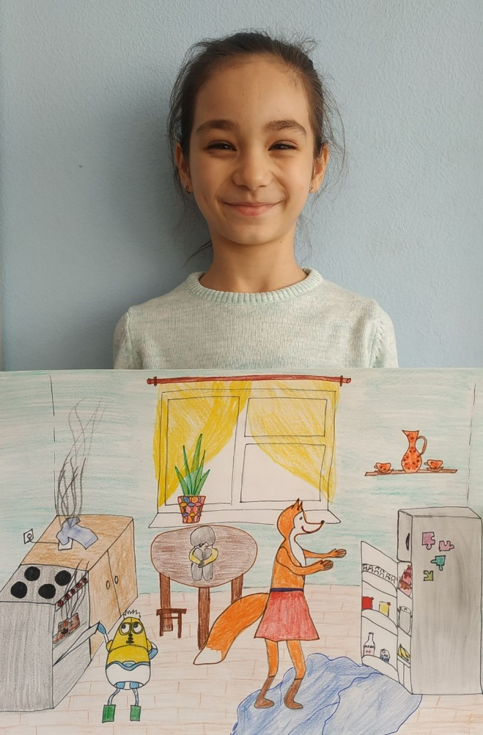
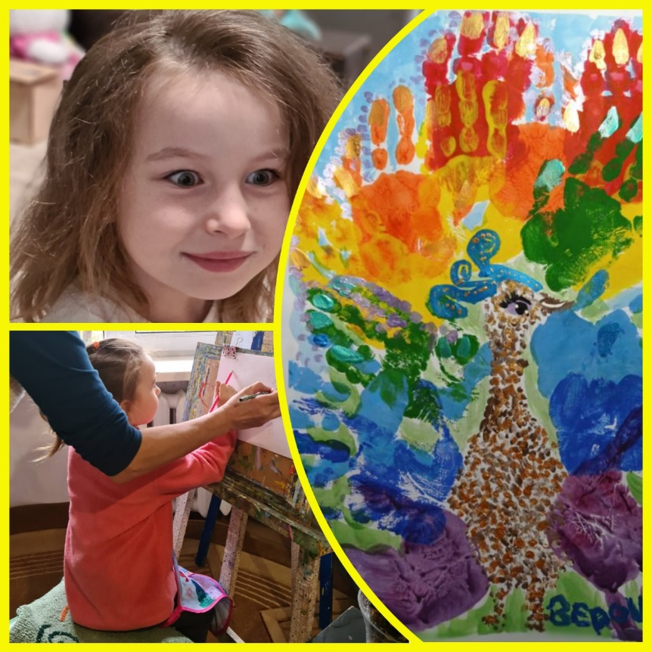
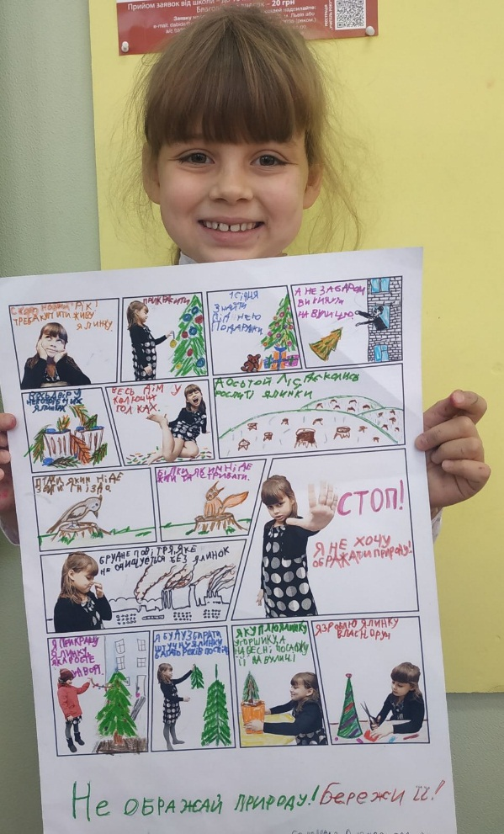
Міський екологічний проєкт «Екологічний вектор»

Slide 9
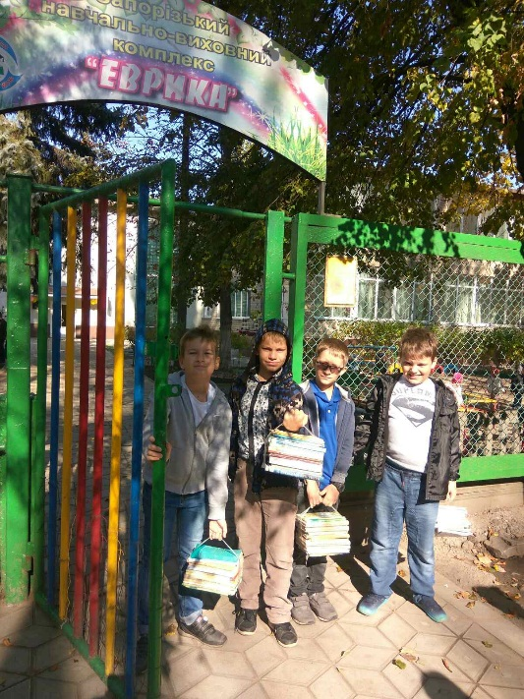
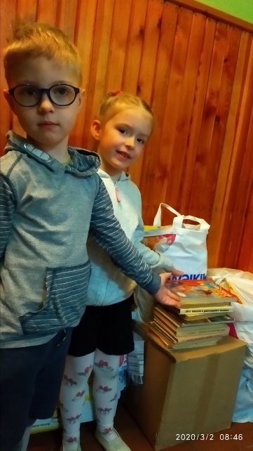
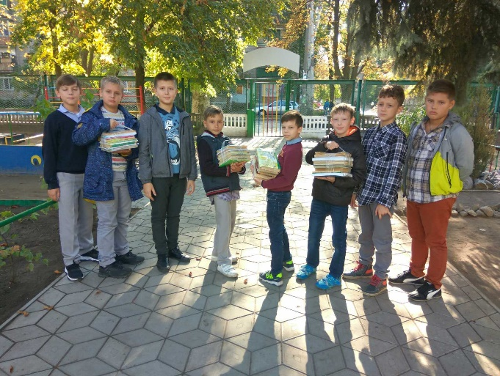
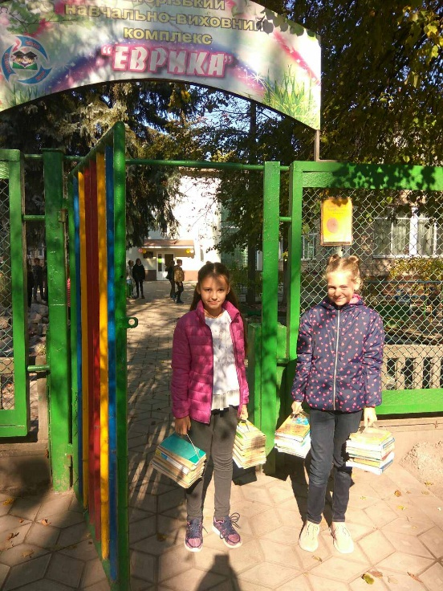
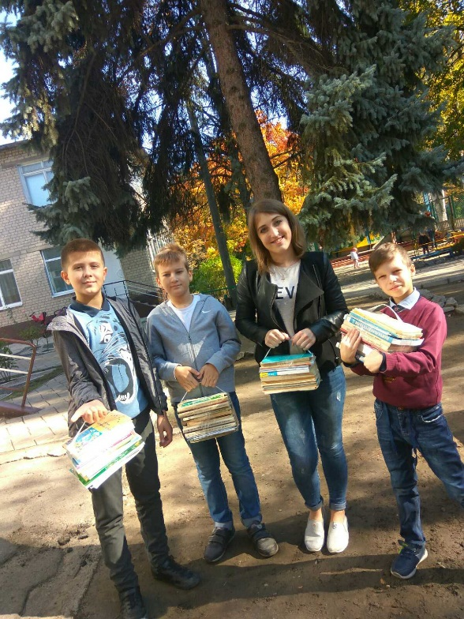
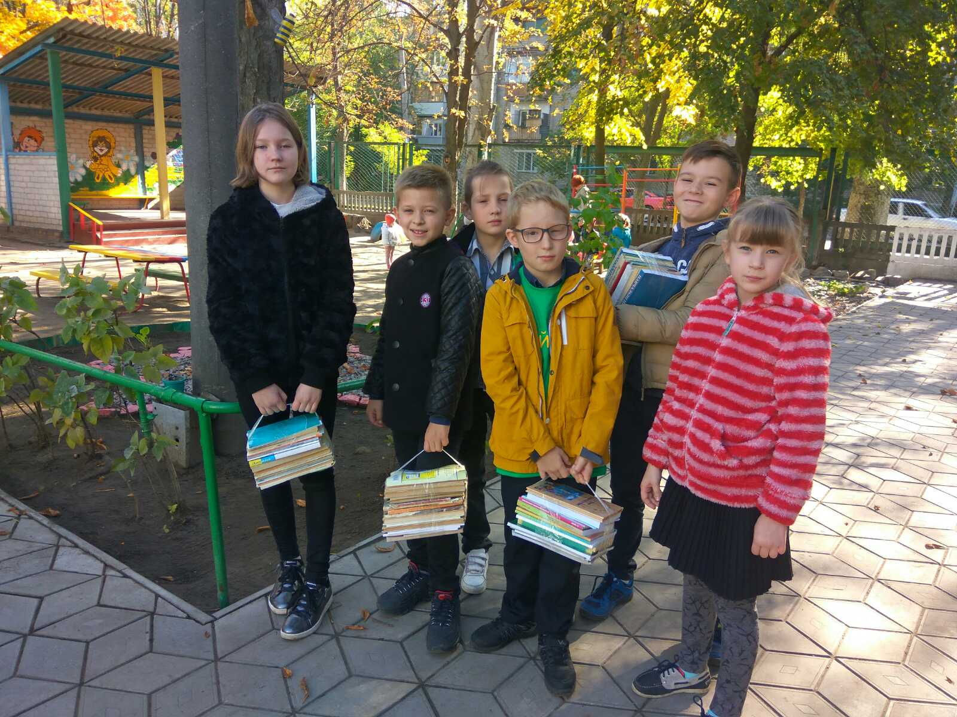
Міський проєкт «Чисте місто - збір макулатури»

Slide 10
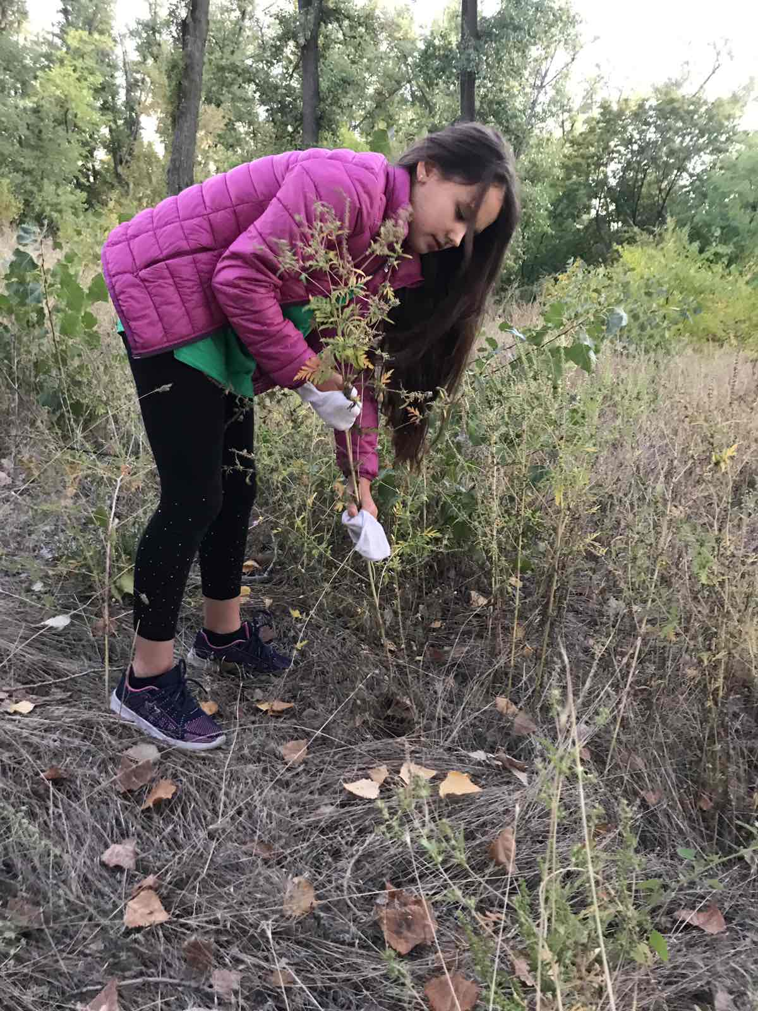
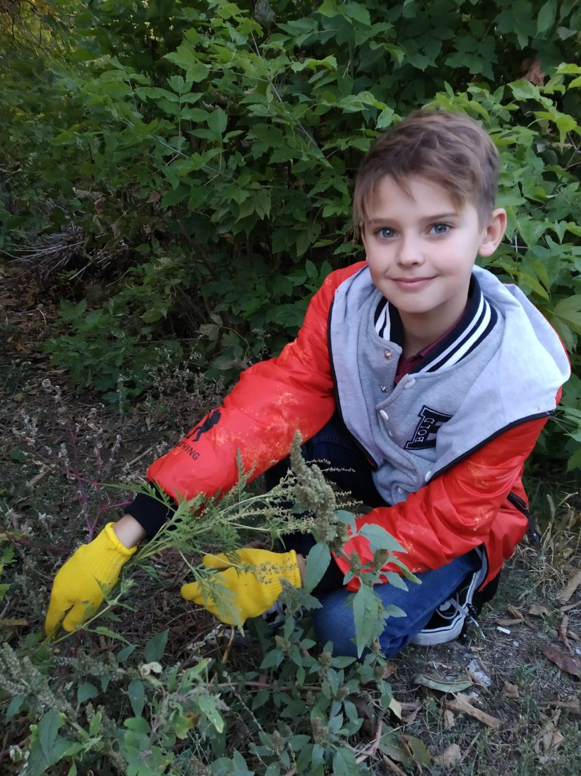
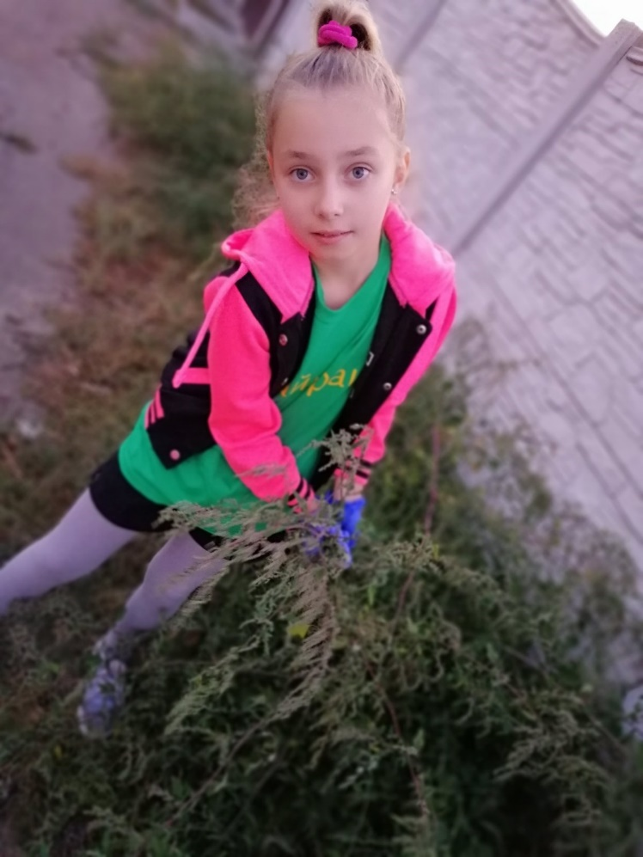
Міський проєкт «Чисте місто – стоп амбозія!»

Slide 11
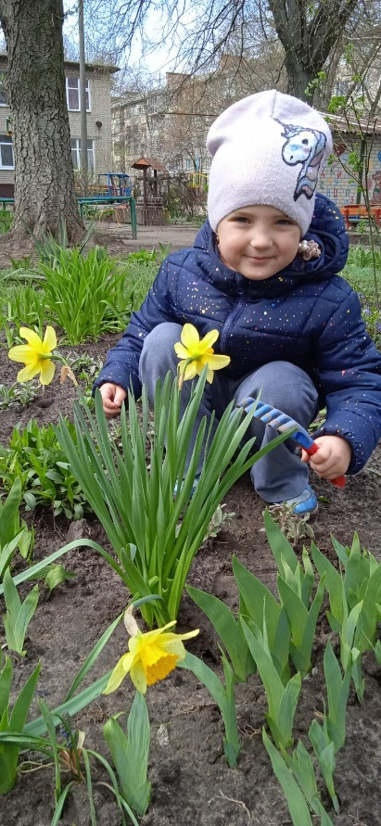
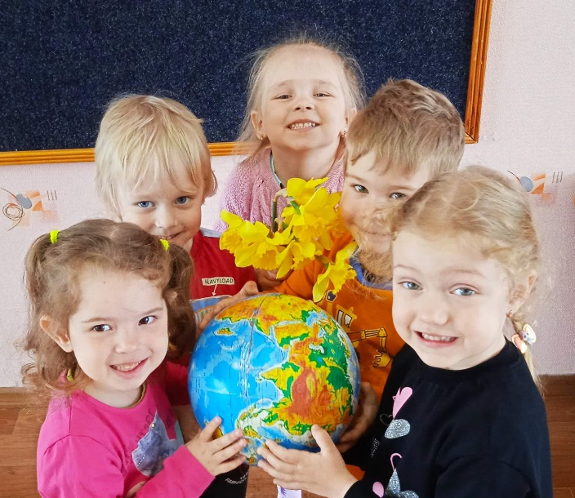
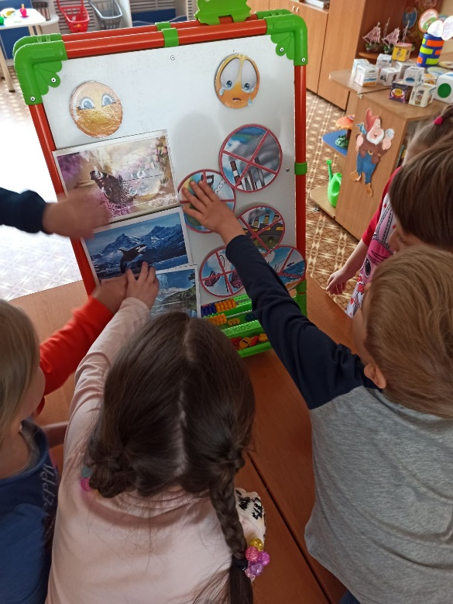
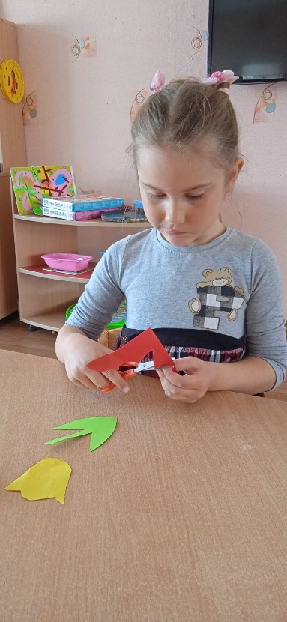
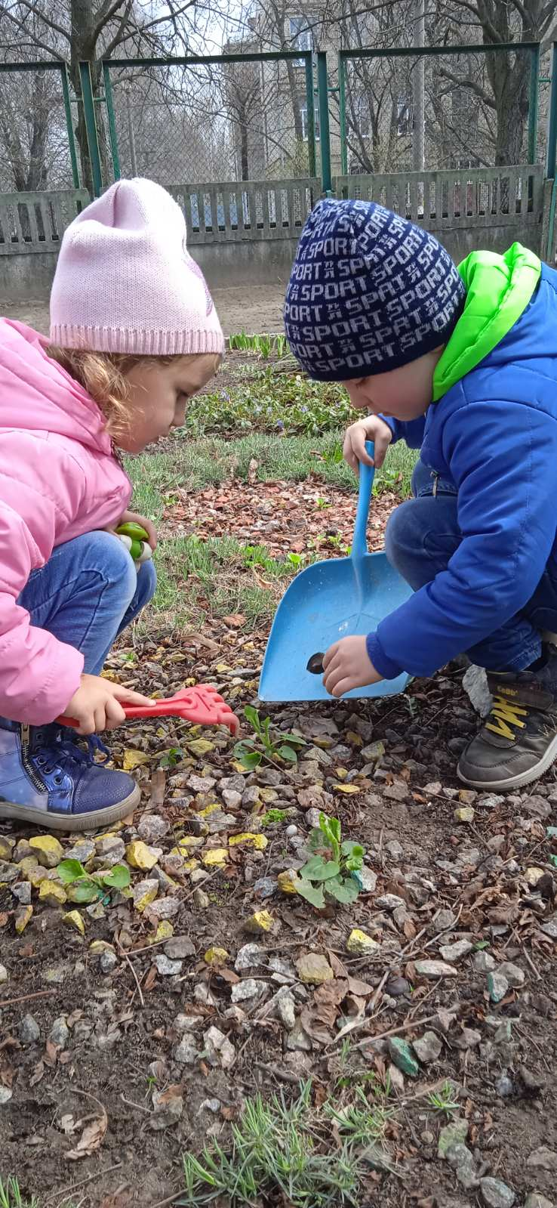
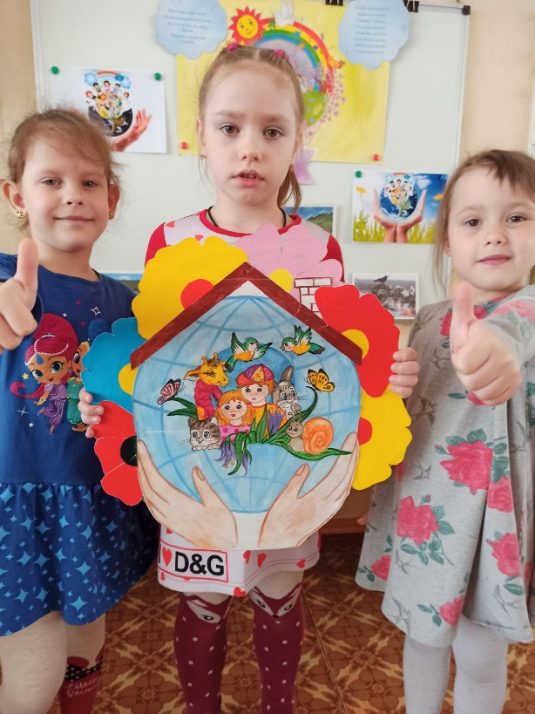
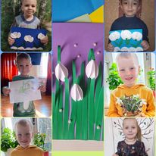
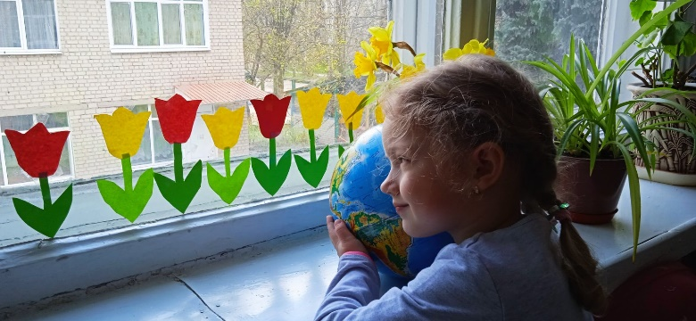
Проєкт «День Землі»

Slide 12
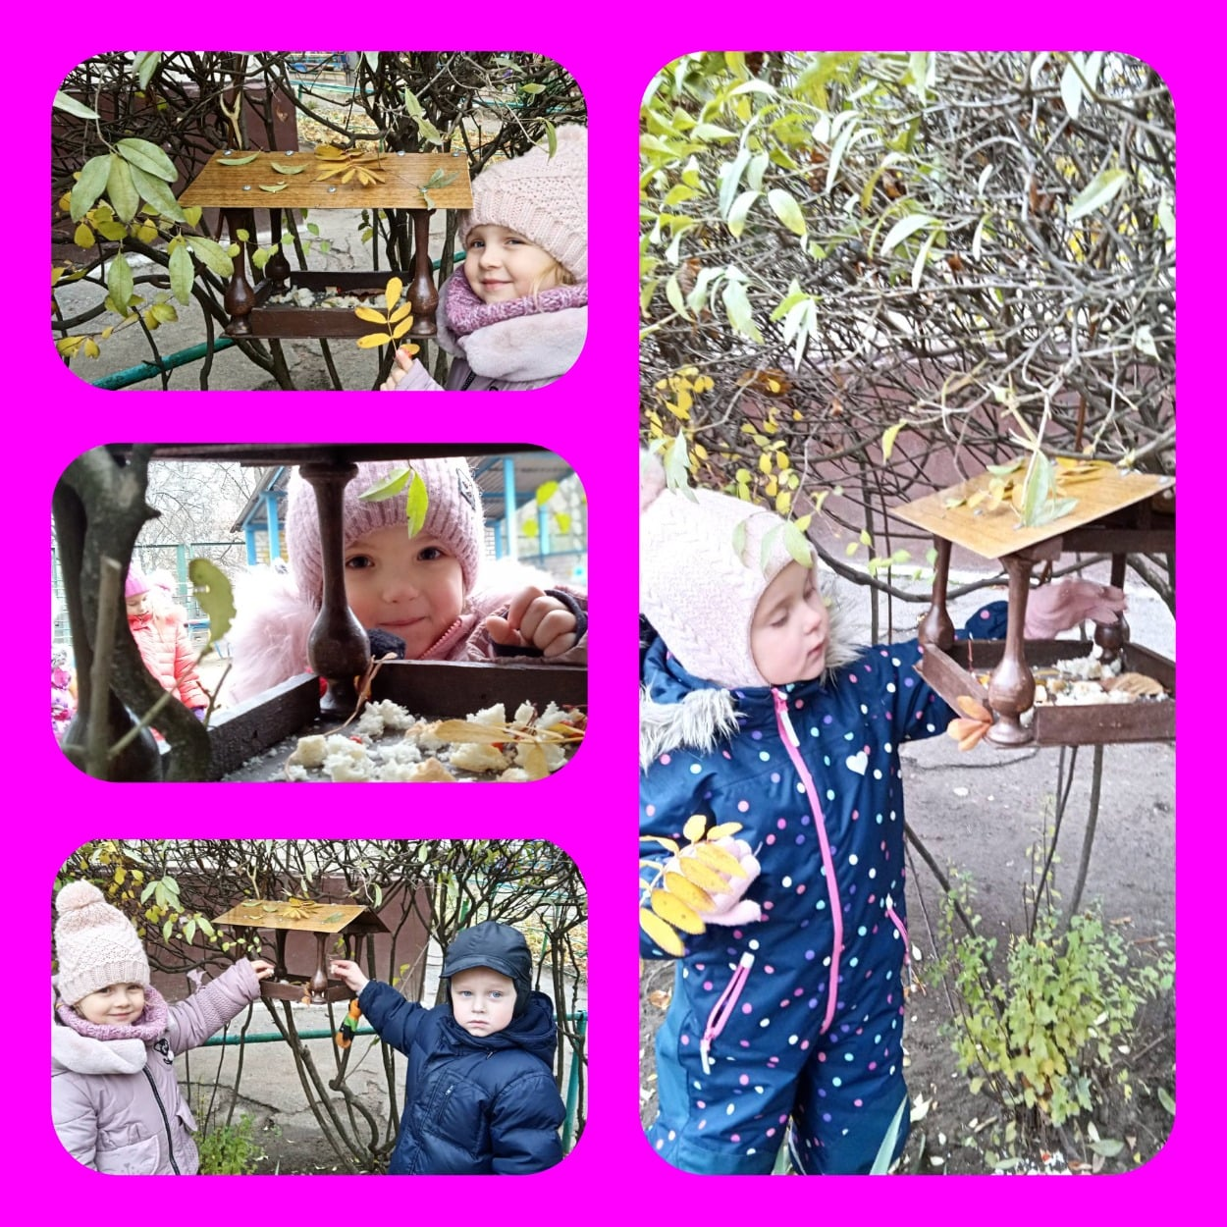
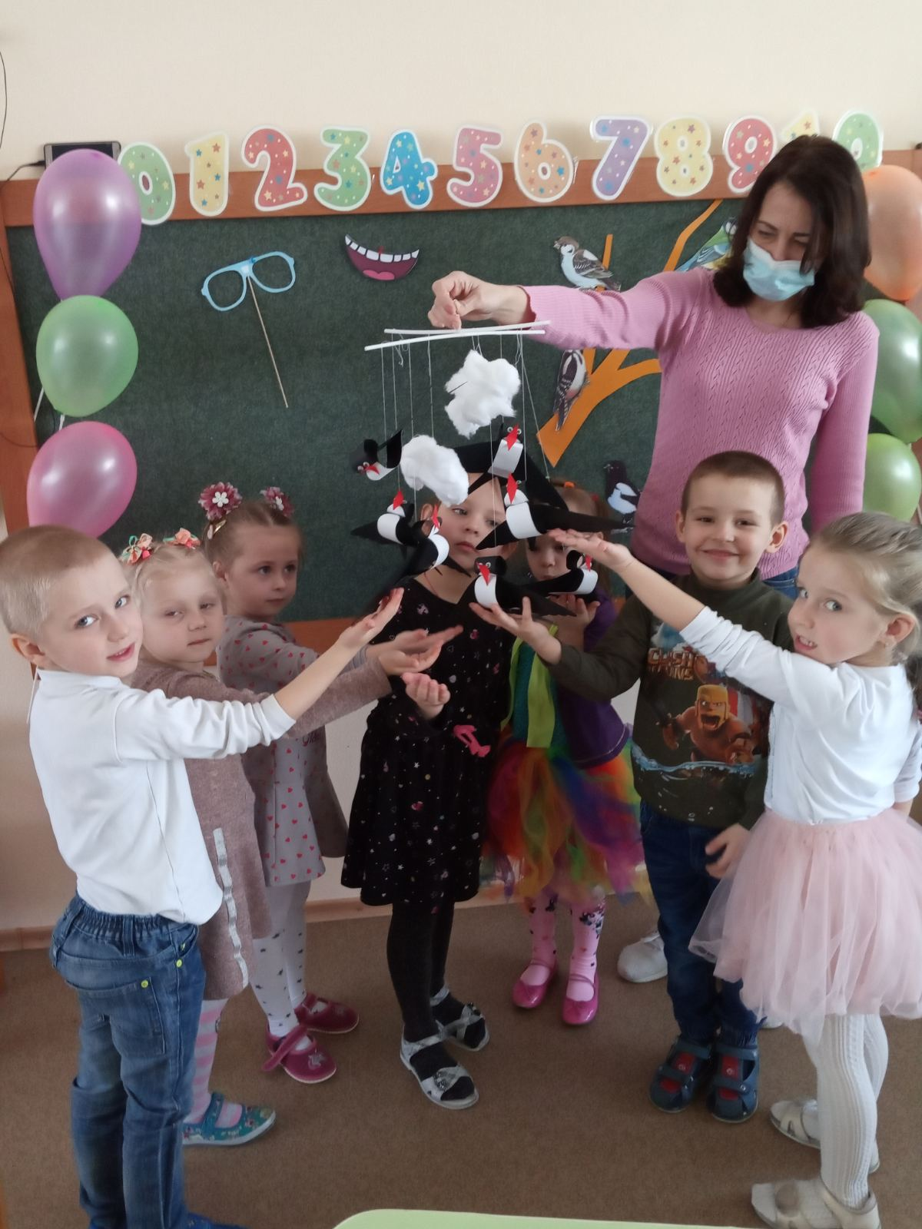
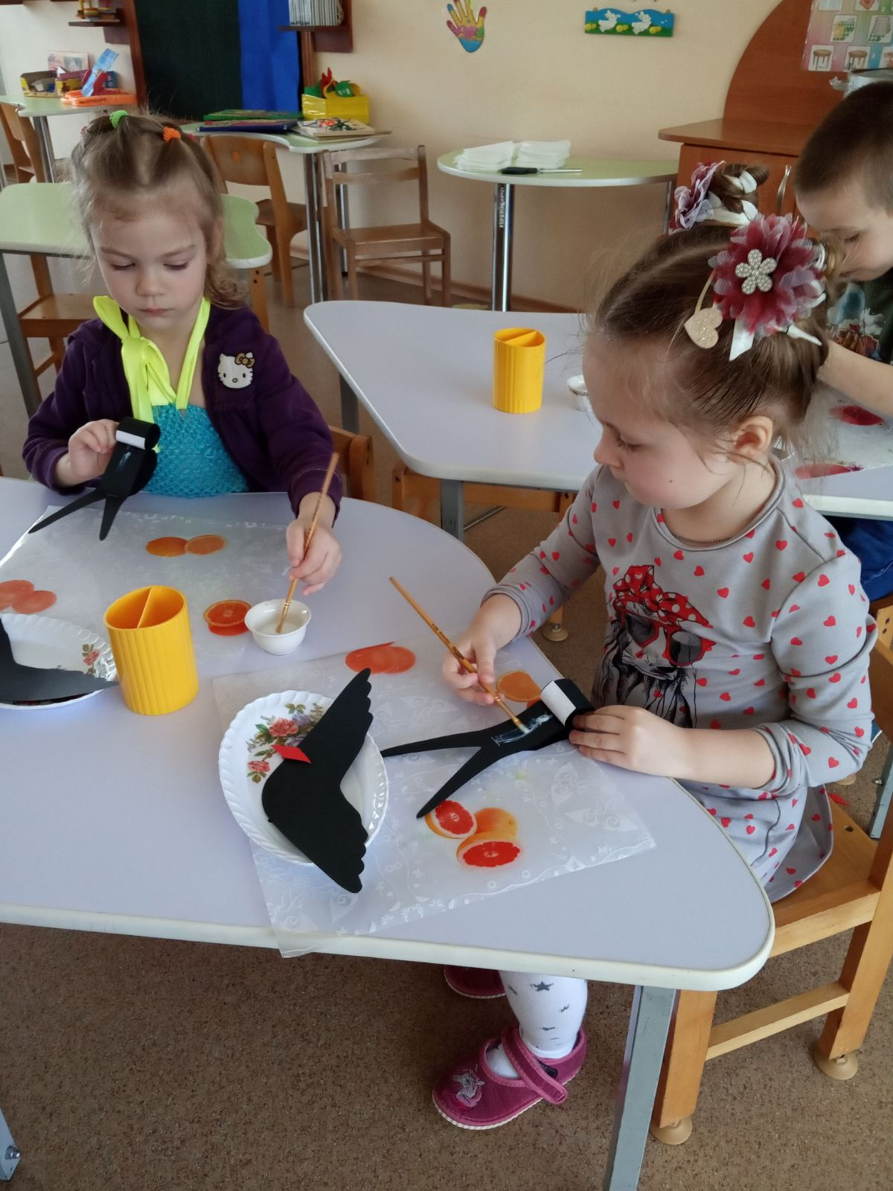
Заходи до Міжнародного Дня птахів

Slide 13
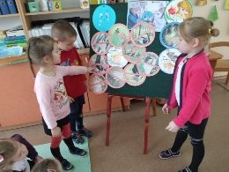
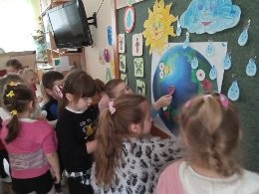
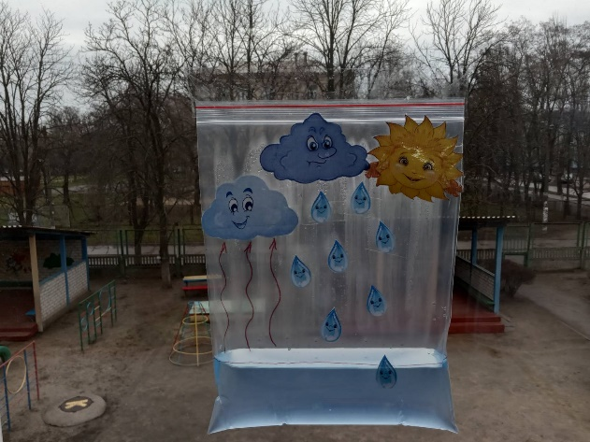
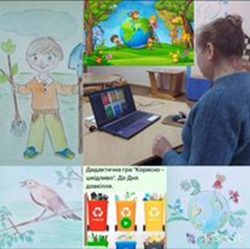
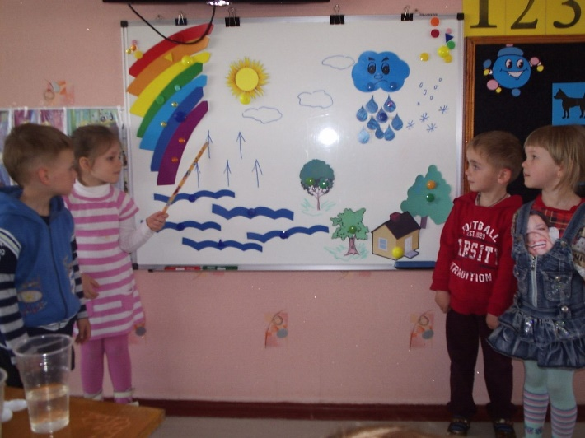
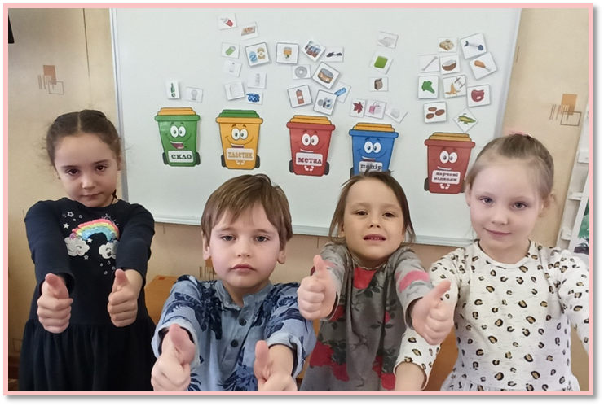
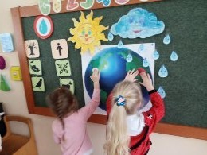
Тематичні заняття екологічного спрямування

Slide 14
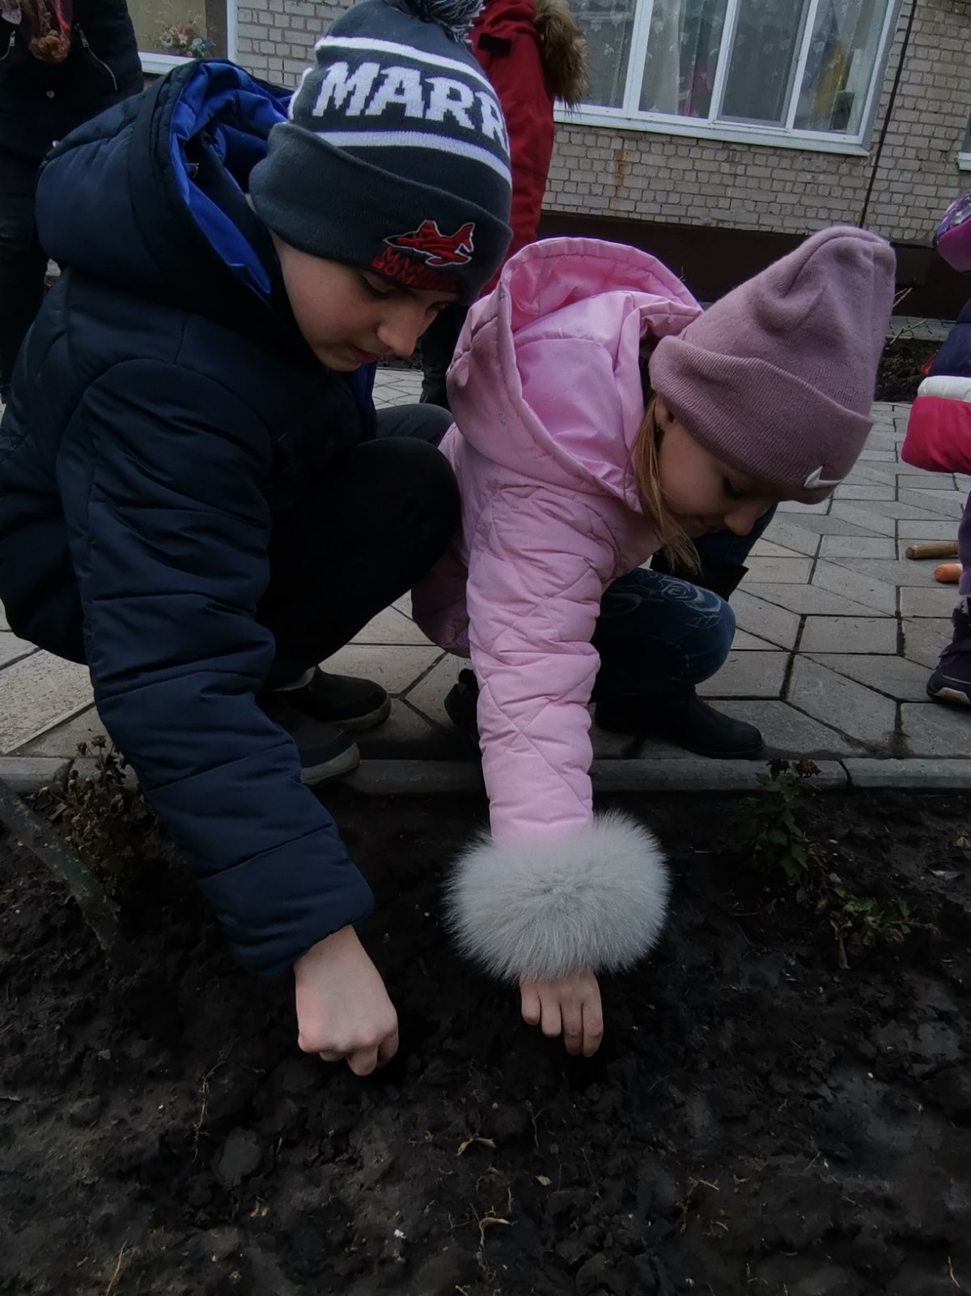
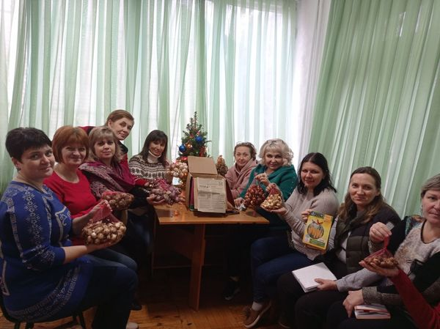
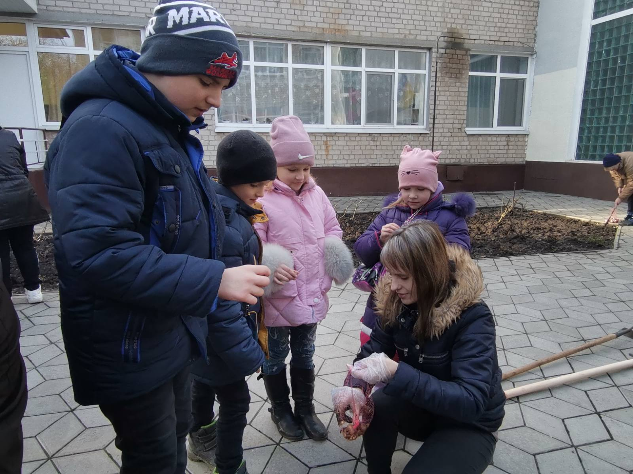
Благодійний освітній проєкт Flowers4school

Slide 15
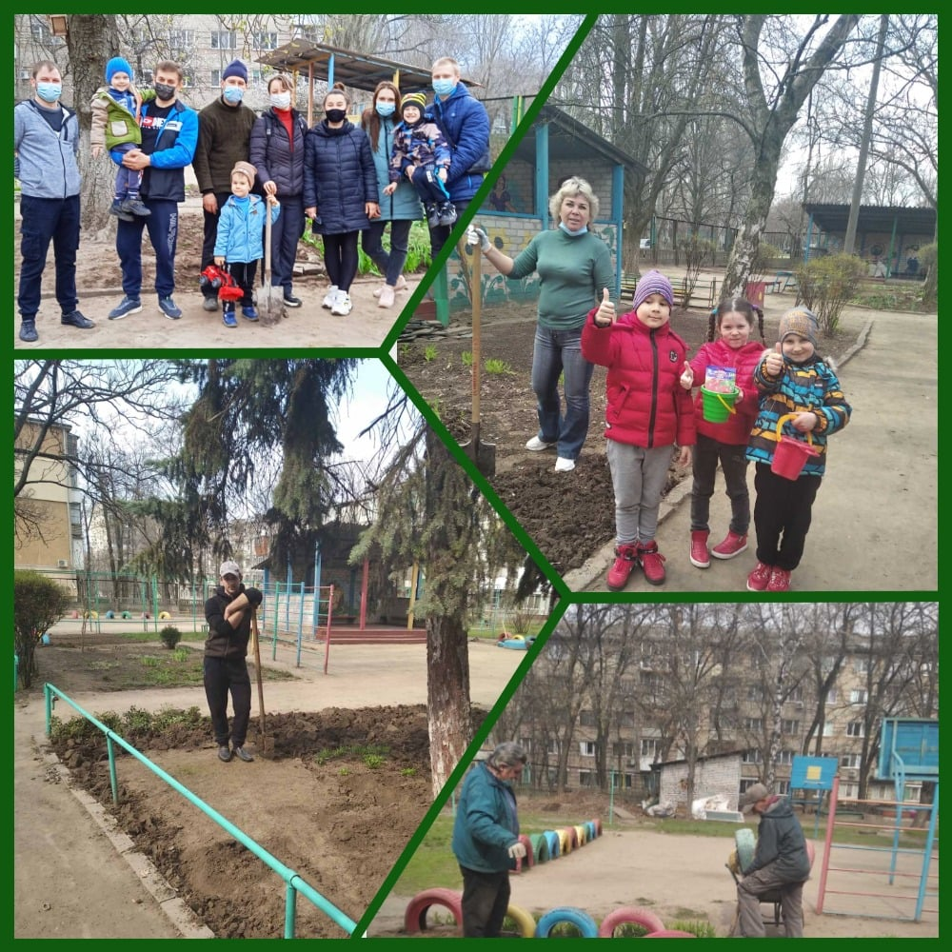
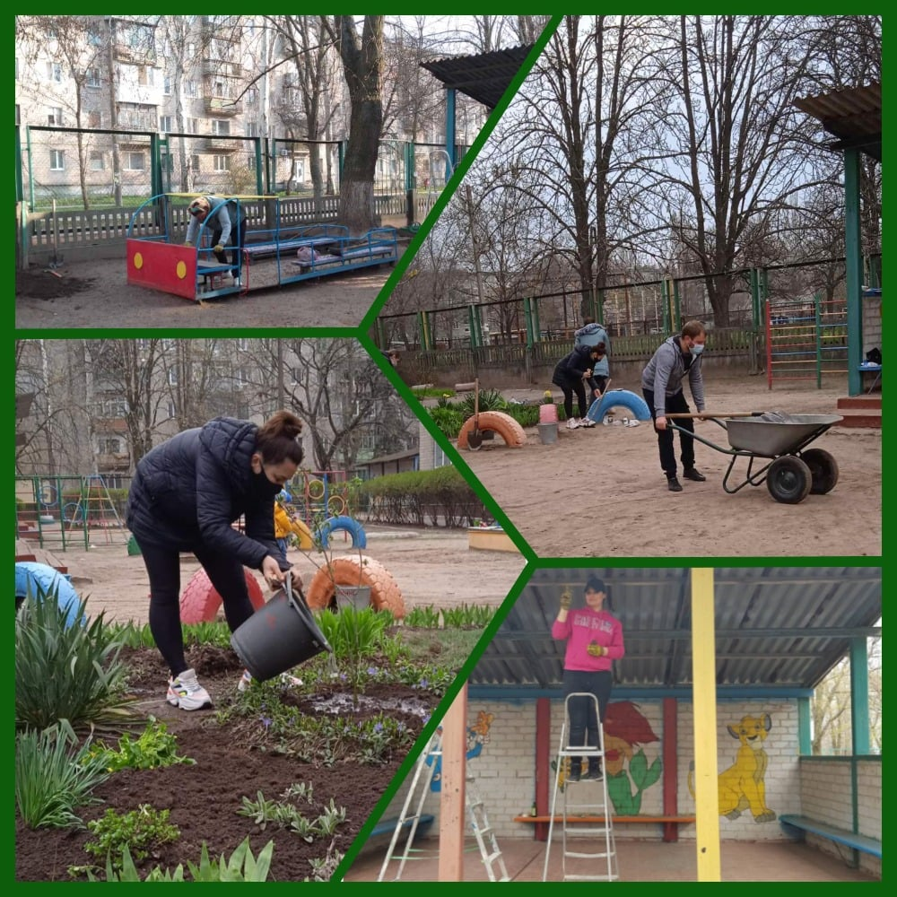
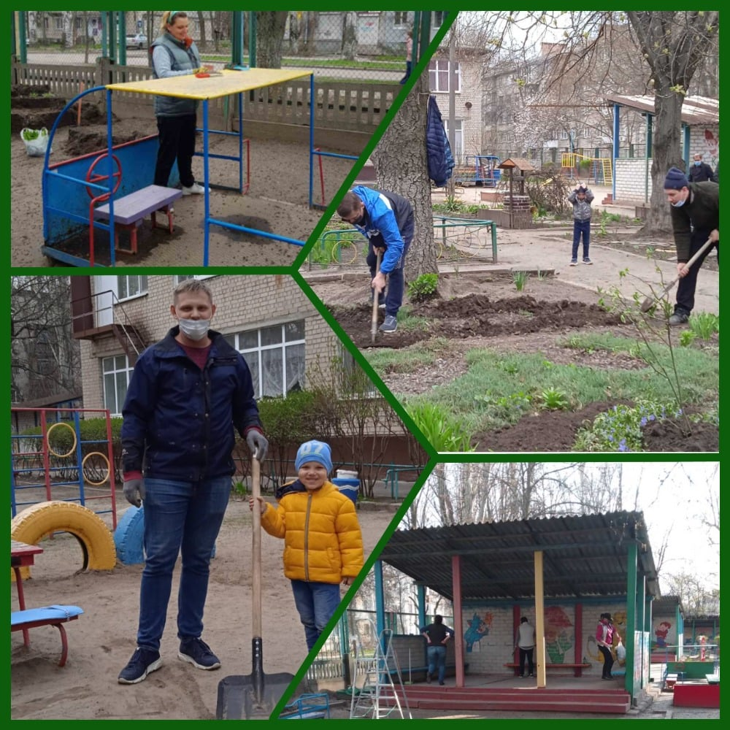
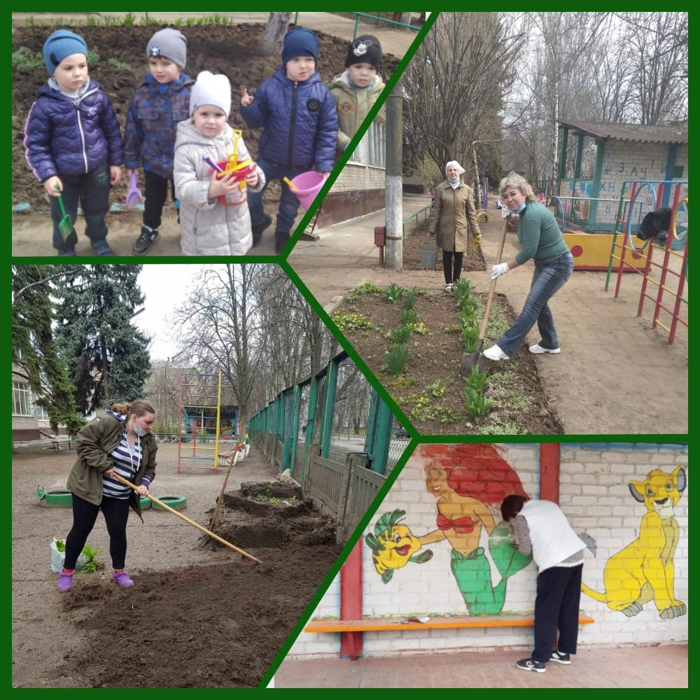
Місячник благоустрою. Толока

Slide 16
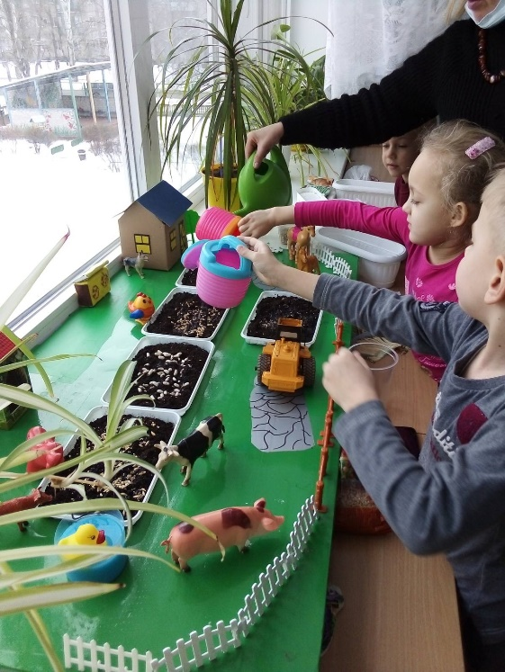
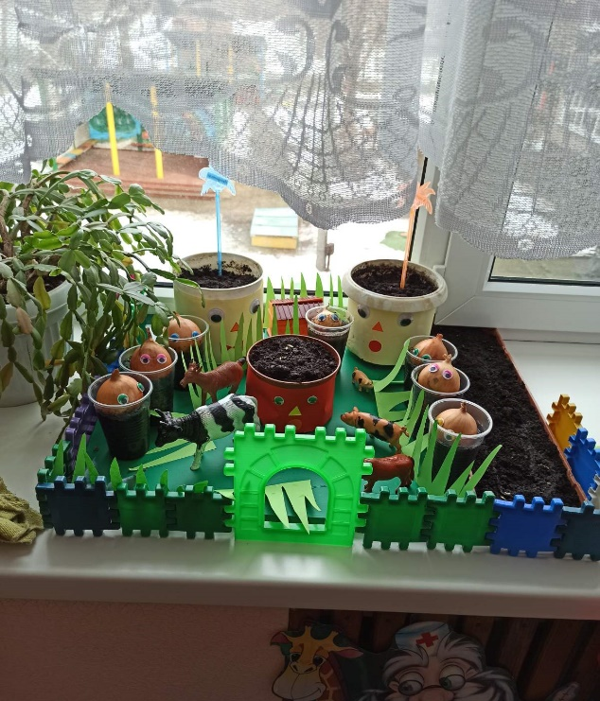
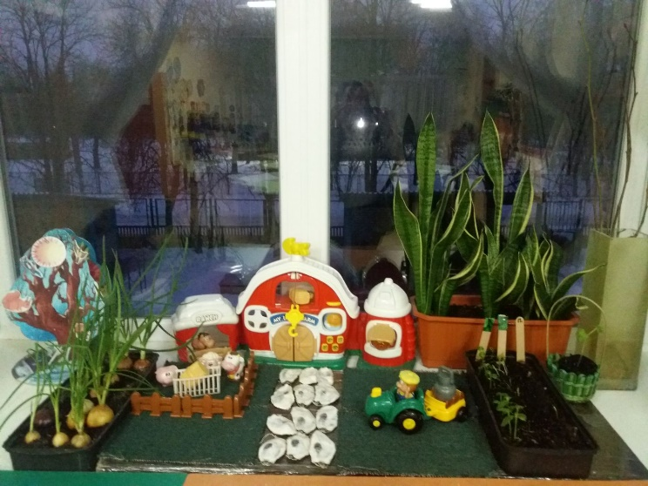
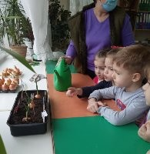
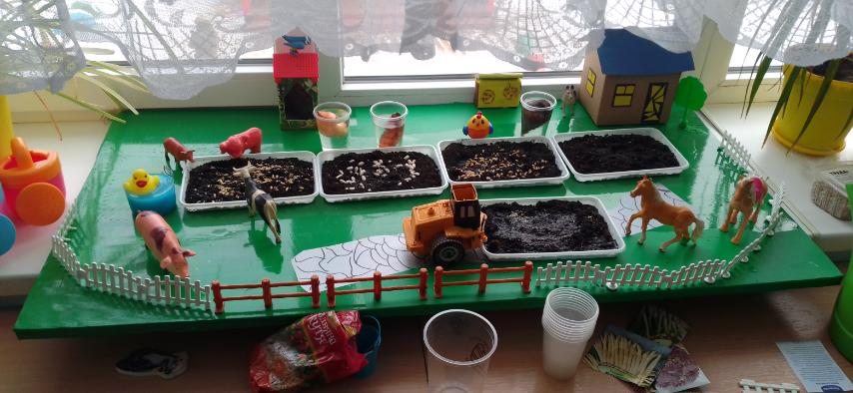
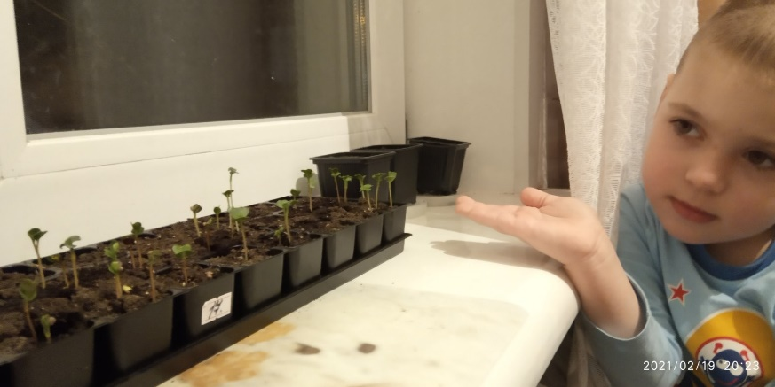
Проєкт «Город на підвіконні»

Slide 17
У проекті Концепції STEM-освіти в Україні зазначається: «STEM-освіта – категорія, яка визначає відповідний педагогічний процес формування і розвитку розумово-пізнавальних і творчих якостей молоді, рівень яких визначає конкурентну спроможність на сучасному ринку праці».
Абревіатура STEM розшифровується як: наука, технологія, інженерія, математика.

Slide 18
Педагоги дошкільного підрозділу школи на педагогічній раді прийняли рішення впроваджувати освітню програму «Впевнений старт». Протягом двох років пройшовши навчання за дистанційним курсом «Впевнений старт - вступ для впровадження» – опанували програму та стали сертифікованими вихователями.
Програма «Впевнений старт» розроблена відповідно до вимог Базового компоненту дошкільної освіти як державного освітнього стандарту. Програма «Впевнений старт» рекомендована МОН України (Лист № 1/11-7684 від 01.08.2017).
Використовуючи програму в освітній діяльності педагоги комбінують на заняттях теорію та практику, чим зацікавлюють малечу, адже маленькі діти з задоволенням беруть участь у проведенні дослідів та експериментів.

Slide 19
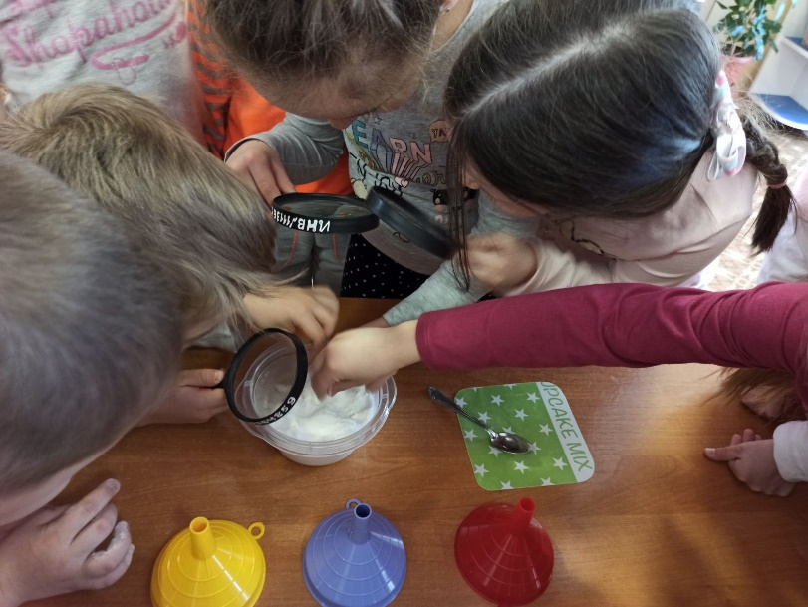
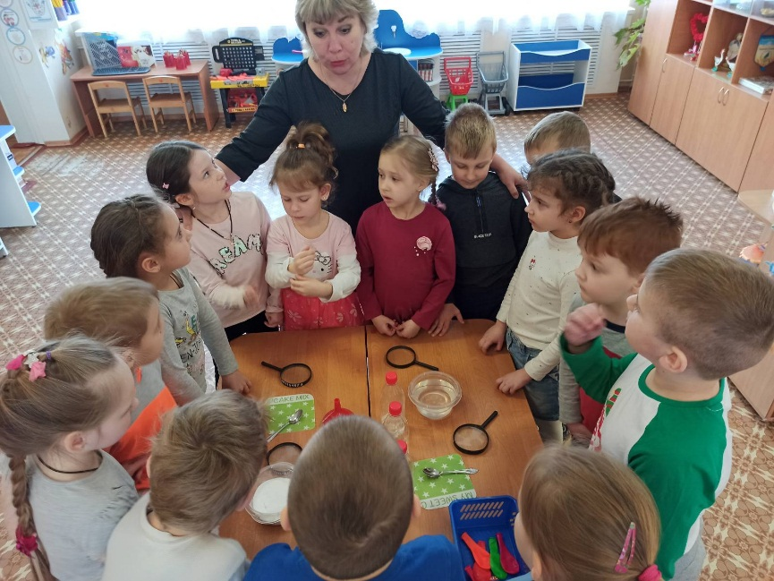
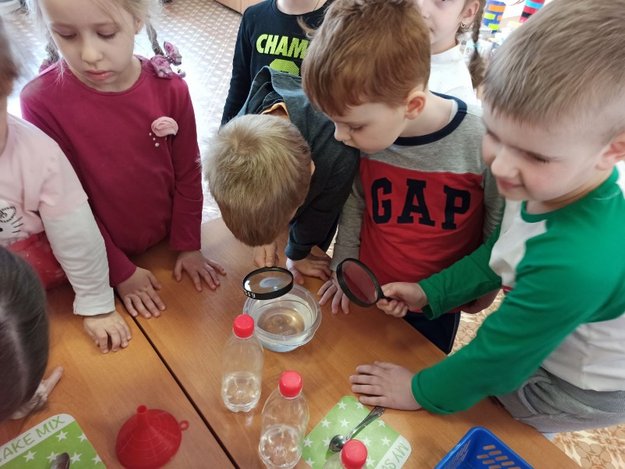
На STEM-заняттях малюки вчаться бачити взаємозв'язок подій, що відбуваються, краще починають розуміти принципи логіки й відкривають для себе щось нове та оригінальне. Комплексний підхід сприяє розвитку їх допитливості та залучення до освітнього процесу.

Slide 20
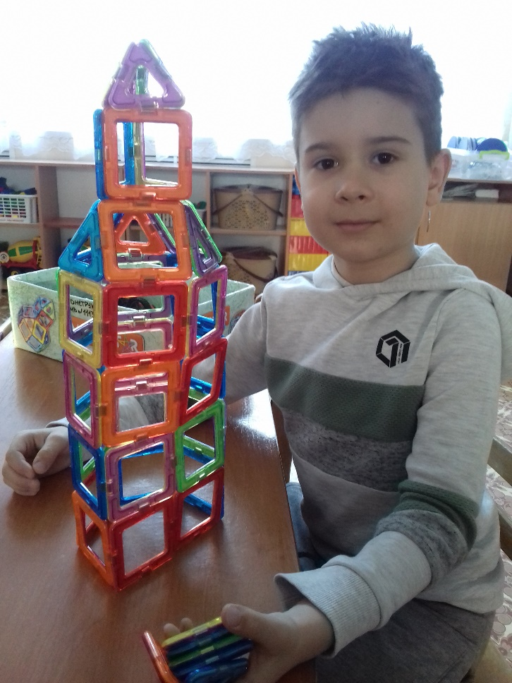
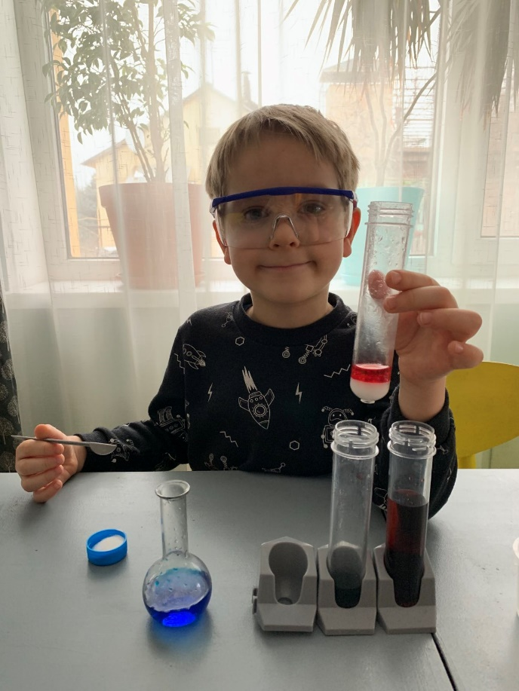
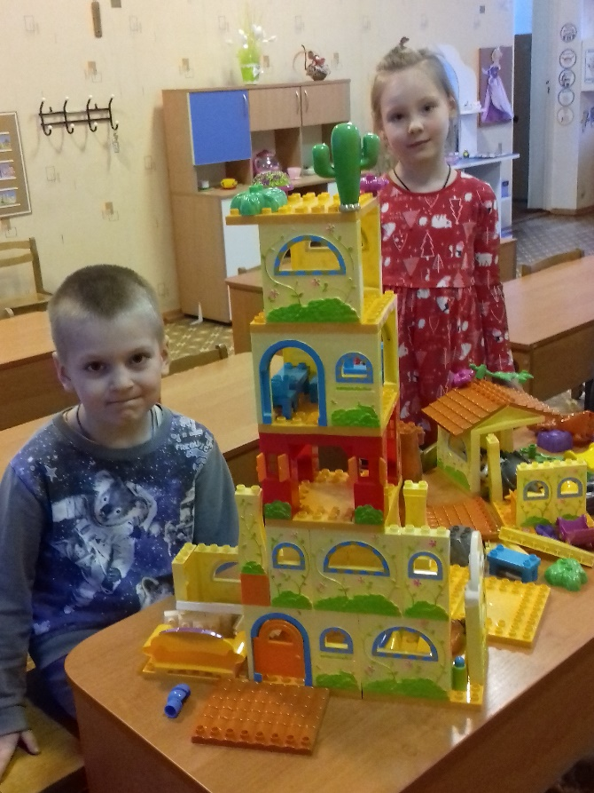
Для дошкільнят важливим є впровадження STEM-освіти, як сходинки в якій дитина зможе випробувати себе в різних галузях - відчути себе дослідником, науковцем, винахідником, інженером, програмістом та іншими фахівцями, в силу власних вікових особливостей для досягнення найвищого рівня власного пізнавального розвитку.

Slide 21
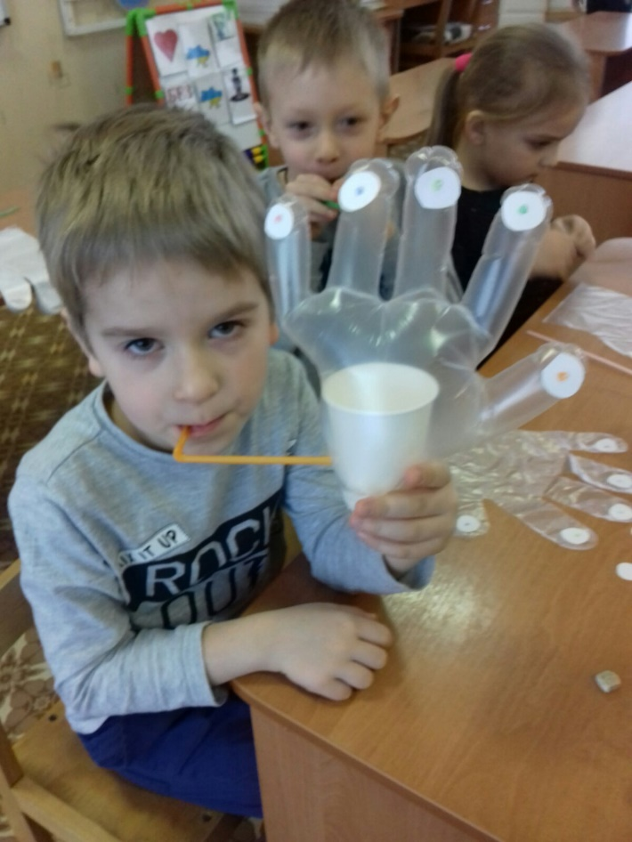


STEM-освіта - сучасна прогресивна система, яка на відміну від традиційного навчання, є змішаним середовищем та дозволяє на практиці продемонструвати, як даний науковий метод, що вивчається, може бути застосований у повсякденному житті.

Slide 22



В школі було проведено багато різноманітних заходів для здобувачів освіти та педагогів школи:
- Тижні інженерії та дослідів;
- Конкурси «STEAM – літо», «STEAM в довкіллі»;
- Семінари-практикуми «STEAM-освіта в дії», «Освітній воркшоп - знайомлення з досвідом роботи колег»;
- Конкурс-огляд на найкраще наповнення STEAM-куточків».

Slide 23



Для методистів Дніпровського району був проведений семінар-практикум

Slide 24



Педагоги школи ділились досвідом роботи з використання STEAM-технологій в роботі з дошкільниками та молодшими школярами.

Slide 25






Slide 26
Тематика самоосвіти педагогів школи була присвячена використанню STEAM-технологій на заняттях та уроках.
Досвіди роботи педагогів були представлені на Міській Виставці педагогічних технологій:
- Мордовець Галина Олександрівна «Динамічні паузи та фізкультхвилинки з LEGO»;
- Пархоменко Ольга Юріївна «Використання елементів STEAM- освіти у формуванні мовленнєвої компетенції дітей старшого дошкільного віку».

Slide 27
STEM-технологій у роботі дітьми покликані:
- розвивати допитливість;
- сприяти покращенню пізнавальної активності здобувачів освіти;
- допомогти у формуванні креативних навичок у дітей;
- сприяти розвитку вміння критично мислити та аналізувати;
- навчити вирішувати нестандартні завдання шляхом тестування та проведення різноманітних дослідів;
- набути якостей, які необхідні для роботи в команді – навчитися будувати діалог з дорослими та своїми друзями;
- підготувати до дорослого життя, де вони можуть зіткнутися з незвичайними, нестандартними проблемами;
- підготувати до опанування технологічних інновацій у повсякденному житті.

Slide 28
Підбиваючи підсумки роботи над методичною проблемою, можна зробити наступні висновки. Комплексний підхід, який ми використовуємо у навчанні сприяє найкращому рівню розвитку розумових навичок учнів та вихованців. Ми закладаємо міцний фундамент для гармонійного розвитку дитини та можливості набуття нею всіх необхідних умінь на шляху до щасливого майбутнього. Сучасна методика невимушено та легко залучає дітей до науково-творчої діяльності, що сприяє планомірному розвитку інтелектуальних здібностей, які необхідні у дорослому житті.

Slide 29
Протягом останніх років STEM-освіта розвивається безпрецедентними темпами, віддзеркалюючи швидкий розвиток технологій. Десять актуальних тенденцій STEM-освіти у 2024 році
- використання штучного інтелекту,
- віртуальні лабораторії,
- від STEM до STEAM: інтеграція мистецтва,
- екологічне спрямування,
- розвиток навичок програмування,
- доступність та інклюзія,
- цифрова грамотність,
- практичне навчання,
- спільне навчання та командна робота,
- поєднання різних форматів навчання.
Тому, набуті нами теоретичні та практичні компетентності дають змогу не полишати роботу над використанням STEM-технологій в освітньому процесі, а вдосконалювати свої навички.

Slide 30
Школа повинна дати те, чого треба життю.
Михайло Грушевський

